Slide 1
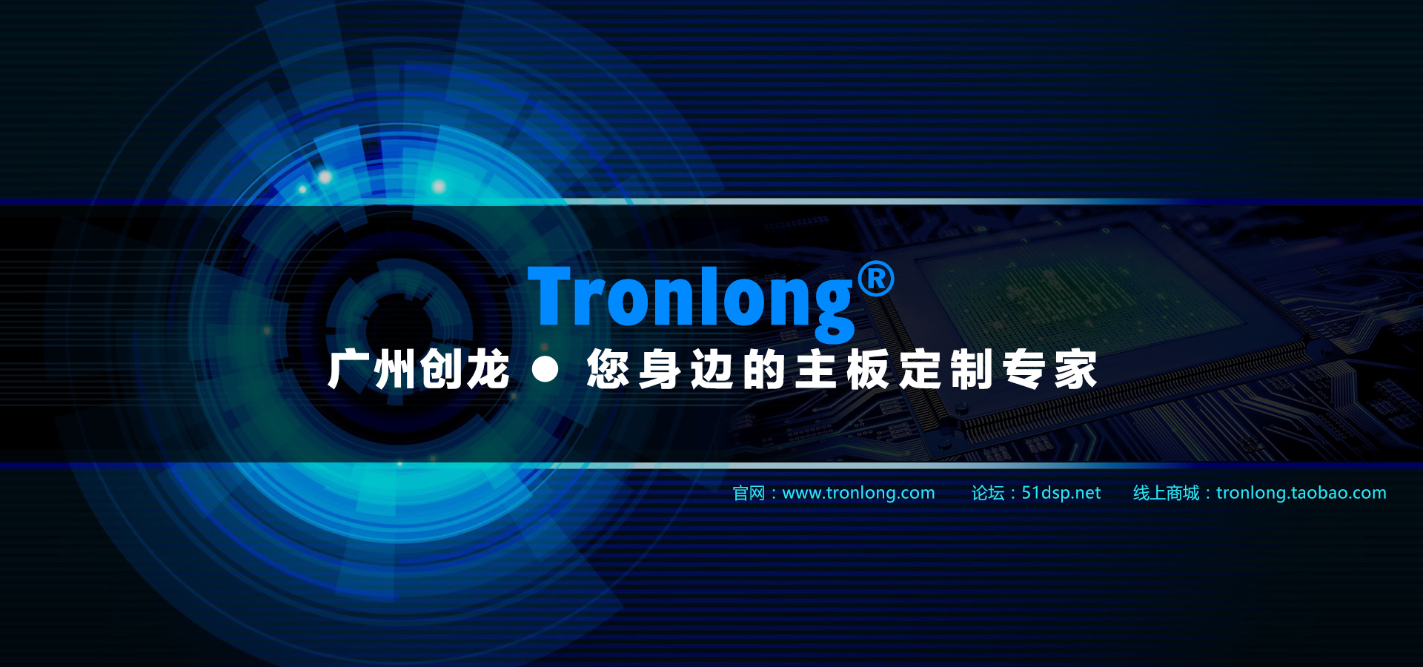

广州创龙电子科技有限公司
FIFO 与 UPP
Guangzhou Tronlong Electronic Technology Co., Ltd
本节我们结合UPP接口给大家介绍一下FIFO在实际工程中的使用。
51ele.net
广州创龙电子科技有限公司
01

Slide 2
CameraLink输入接口及FPGA驱动
广州创龙电子科技有限公司
Guangzhou Tronlong Electronic Technology Co., Ltd
本节将讲解CameraLink输入接口时序及如何使用FPGA采集处理CameraLink图像数据。
广州创龙电子科技有限公司
01

Slide 3
01
CameraLink协议标准
02
CameraLink硬件方案
03
CameraLink相机数据采集显示实例
广州创龙电子科技有限公司
02

Slide 4
01
CameraLink协议标准
第 1 部分
广州创龙电子科技有限公司
03

Slide 5

什么是CameraLink
CameraLink是一种专门针对机器视觉应用领域的串行通信协议，使用低压差分信号LVDS传输。CameraLink标准在ChannelLink标准的基础上有多加了6对差分信号线，4对用于并行传输相机控制信号，其它2对用于相机和图像采集卡(或其它图像接受处理设备)之间的串行通信。
CameraLink是为所有性能类别相机而设计的具有强大功能的接口，既适用于迷你相机，也适用于分辨率为百万像素且速度达每秒数百帧的相机。目前,对于数据率为100 MB/s - 800 MB/s的需求来说，CameraLink是建议的标准接口。
广州创龙电子科技有限公司
04

Slide 6
CameraLink信号类型
在CameraLink标准中，相机信号分为以下三种：
1.视频数据信号(Channel Link)
2.相机控制信号
3.串行通信信号
广州创龙电子科技有限公司
05

Slide 7
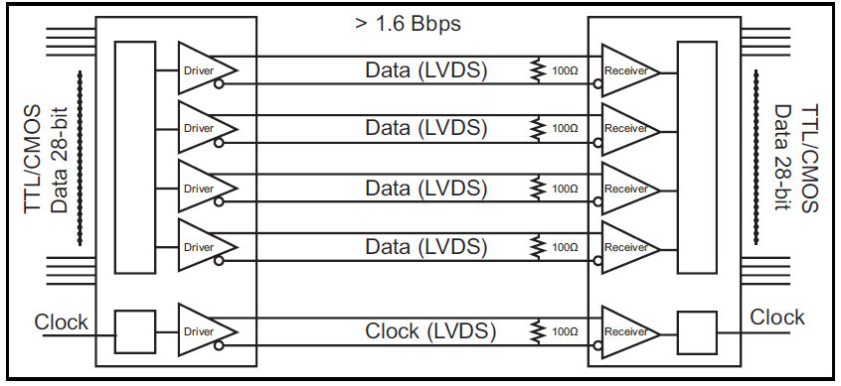
视频数据信号-Channel Link
视频数据信号部分是CameraLink的核心，该部分本质就是ChannelLink协议。该协议主要包括5对差分线，分别是X0-~X0+、X1-~X1+、X2-~X2+、X3-~X3+、Xclk-~Xclk+；视频部分发送端将28位的数据和一个时钟信号按照7:1比例将数据并串转换成5对差分对，接收端将5对差分信号转换成28位的数据信号和一路时钟信号。28位视频数据信号包括4位视频控制信号和24位图像数据信号。
广州创龙电子科技有限公司
06

Slide 8
视频数据信号-Channel Link
4位视频控制信号包括：
FVAL：帧同步信号。当FVAL为高时表示相机正输出一帧有效图像数据。
LVAL：行同步信号。当FVAL和LVAL同时为高时，表示相机正输出一行有效图像数据。
DVAL：数据有效信号。当FVAL和LVAL同时为高时，DVAL为高表示相机正输出有效的图像数据。该信号可用可不用，也可以作为数据传输中的校验位。
SPACE：保留信号。
CLOCK：这一信号为图像的像素时钟，在行有效期内像素时钟的上升沿图像数据稳定。需要说明的是，CLOCK信号单独采用一对LVDS信号传输，不管相机是否处于工作状态，CLOCK信号都始终有效。ChannelLink协议之所以能在4对信号线中传输28位数据，就是因为对CLOCK信号7倍频的效果。
广州创龙电子科技有限公司
07

Slide 9
相机控制信号
CameraLink定义了四对LVDS线缆用来实现对相机的控制，它们被定义为相机的数据信号和图像采集卡的输出信号，这四对信号的命名及作用如下：
Camera Control 1 (CC1) : EXSYNC(外部同步信号)下降沿触发读出数据
Camera Control 2 (CC2) : PRIN(像素重置)低电平有效
Camera Control 3 (CC3) : FORWARD-高电平有效，低电平翻转
Camera Control 4 (CC4) : 保留信号（未定义）
广州创龙电子科技有限公司
08

Slide 10
串行通信信号
CameraLink标准定义了2对LVDS线缆用来实现相机和图像采集卡之间的异步串行通信控制，相机和图像采集卡至少应该支持9600波特率。这两个串行信号分别如下：
SerTFG：相机串行输出端至图像采集卡串行输入端。
SerTC：图像采集卡串行输出端至相机串行输入端。
Cameralink协议规定，串行接口有一位开始和一位停止位，没有奇偶校验也没有握手。
广州创龙电子科技有限公司
09

Slide 11
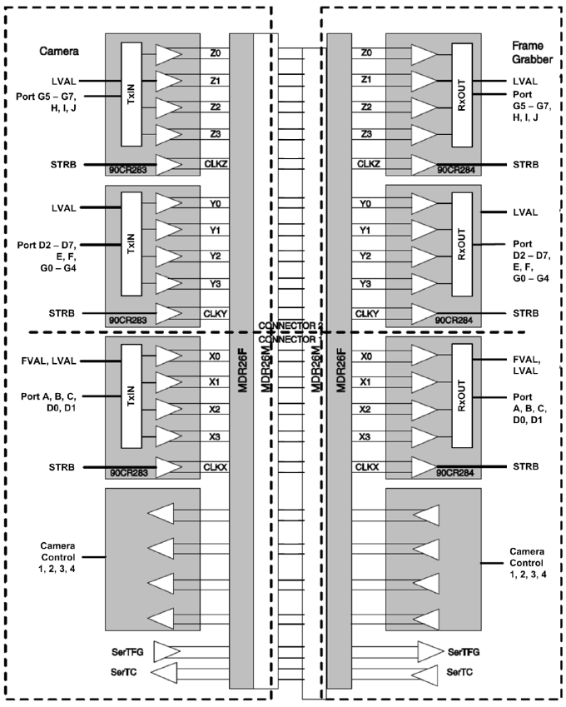
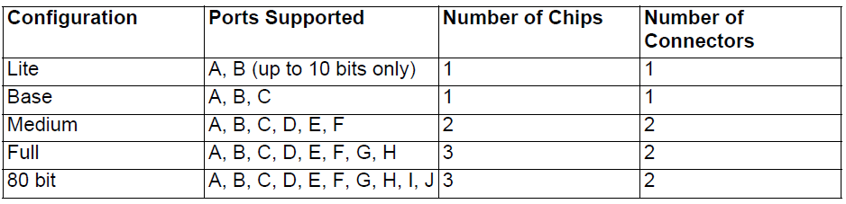
CameraLink视频传输模式
由于单路ChannelLink只能传输28位数据，有些相机为了提高传输数据的效率，需要多路ChannelLink，按照使用要求的不同，视频传输模式分为5种模式：lite、base、medium、full和80bit。其中lite和base模式使用一根电缆传输，medium、full和80bit模式使用两根电缆传输。
以base模式为例，base模式发送器在每个时钟里发送28bits数据，包括4bits的图像控制信号和24bits的图像数据，24bits数据可以是一个像素点的24-bitRGB数据、3个像素点的8-bit黑白数据等多种配置方式。
•lite - Supports up to 10 bits, one connector
•base -Supports up to 24 bits, one connector
•medium - Supports up to 48 bits, two connectors
•full - Supports up to 64 bits, two connectors
•80 bit - Supports up to 80 bits, two connectors
广州创龙电子科技有限公司
10

Slide 12
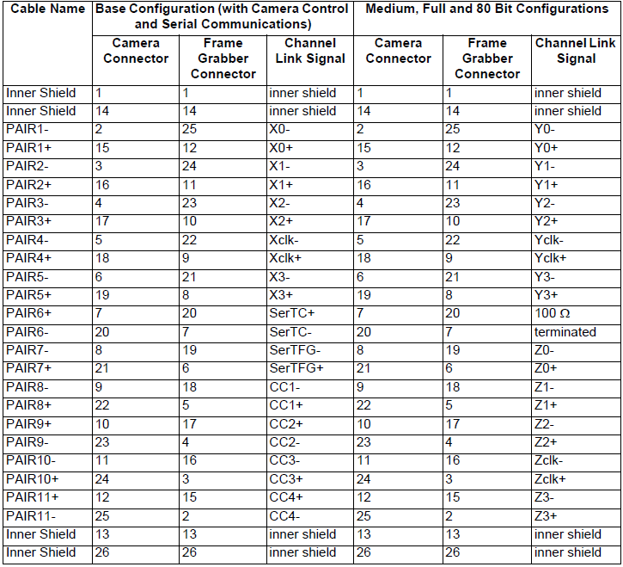
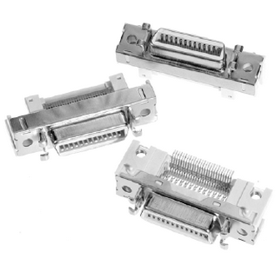
CameraLink连接器定义
广州创龙电子科技有限公司
10

Slide 13
02
CameraLink硬件方案
第 2 部分
广州创龙电子科技有限公司
11

Slide 14
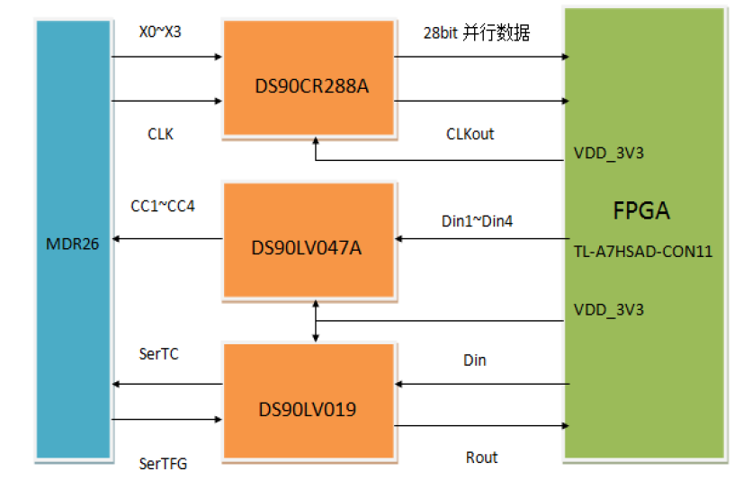
CameraLink IN硬件方案
广州创龙电子科技有限公司
12

Slide 15
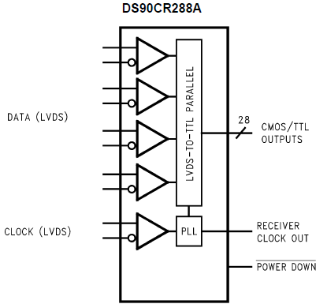
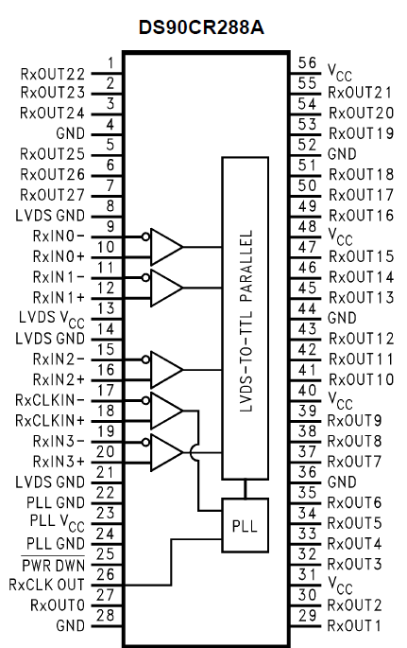
DS90CR288A芯片简介
广州创龙电子科技有限公司
13

Slide 16
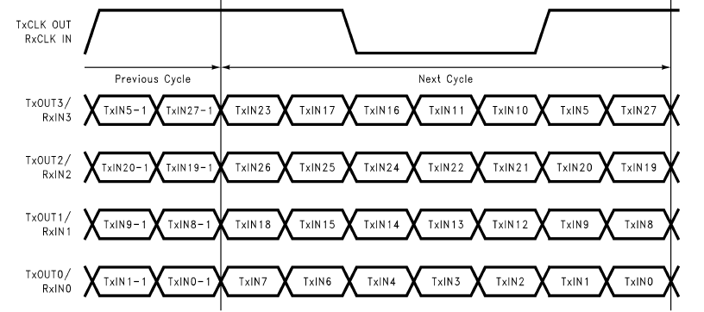
DS90CR288A时序
广州创龙电子科技有限公司
14

Slide 17
03
CameraLink相机数据采集显示实例
第 3 部分
广州创龙电子科技有限公司
19

Slide 18
CameraLink相机数据采集显示实例
本实例实现通过使用FPGA采集Cameralink相机数据，然后把相机数据帧缓存后输出至VGA
显示接口实现实时显示。
硬件平台：Artix-7
软件平台：Vivado.2015.2
广州创龙电子科技有限公司
20

Slide 19

广州创龙电子科技有限公司
谢谢
官网:www.tronlong.com
论坛:51ele.net
微信公众号:广州创龙

